Slide 1
LẬP TRÌNH KHÔNG ĐỒNG BỘ TRONG PYTHON

Slide 2
Nội dung
Chúng ta sẽ tìm hiểu nội dung như sau:
Cập nhật một thanh tiến trình bằng cách sử dụng một thread (luồng)
Cập nhật hai thanh tiến trình bằng hai luồng
Cập nhật các thanh tiến trình bằng cách sử dụng các luồng bị ràng buộc với một cơ chế khóa
Cập nhật các thanh tiến trình đồng thời bằng các hoạt động không đồng bộ
Quản lý tài nguyên bằng trình quản lý bối cảnh

Slide 3
Giới Thiệu
Các luồng được sử dụng để chạy một số chương trình đồng thời trong một quy trình duy nhất, vì vậy chúng giúp thực hiện đa nhiệm. Luồng một khi được tạo, thực hiện đồng thời và độc lập với nhau. Luồng về cơ bản là các quy trình nhỏ được tạo ra để thực hiện các tác vụ nhất định một cách độc lập. Luồng có thể được làm trống trước, nghĩa là tạm thời bị gián đoạn hoặc dừng bằng cách đặt chúng ở chế độ ngủ và sau đó tiếp tục thực hiện.
Để làm việc với các luồng trong Python, chúng ta sẽ sử dụng mô đun luồng của nó. Mô-đun luồng cung cấp một số phương thức, cung cấp thông tin về các luồng hiện đang hoạt động.

Slide 4
Giới Thiệu
Một số phương thức được cung cấp bởi mô-đun luồng như sau:
threading.activeCount(): Phương thức này trả về số lượng đối tượng luồng hiện đang hoạt động
threading.currentThread(): Phương thức này trả về đối tượng luồng hiện tại
threading.enumerate(): Phương thức này trả về một danh sách tất cả các đối tượng luồng hiện đang hoạt động
Bên cạnh các phương thức trước, mô đun luồng có lớp Thread, thực hiện luồng. Sau đây là các phương thức được cung cấp bởi lớp Thread:
run (): Phương thức này bắt đầu thực thi một luồng
start (): Phương thức này bắt đầu một luồng bằng cách gọi phương thức run
join([time]): Phương thức này chờ các luồng kết thúc
isAlive (): Phương thức này kiểm tra xem một luồng có đang thực thi hay không
getName () : Phương thức này trả về tên của một luồng
setName (): Phương thức này đặt tên của một luồng

Slide 5
Giới Thiệu
Bên cạnh các phương thức trước, mô đun luồng có lớp Thread, thực hiện luồng. Sau đây là các phương thức được cung cấp bởi lớp Thread:
run (): Phương thức này bắt đầu thực thi một luồng
start (): Phương thức này bắt đầu một luồng bằng cách gọi phương thức run
join([time]): Phương thức này chờ các luồng kết thúc
isAlive (): Phương thức này kiểm tra xem một luồng có đang thực thi hay không
getName() : Phương thức này trả về tên của một luồng
setName (): Phương thức này đặt tên của một luồng

Slide 6
Giới Thiệu
Trong đa luồng nhiều hơn một luồng chạy đồng thời. Do đó, tính toán và các công việc khác được thực hiện nhanh hơn. Điều này là do thời gian thường bị lãng phí trong việc chờ đợi các hoạt động I / O được sử dụng bởi một luồng khác để thực hiện nhiệm vụ của nó.
Khi hai hoặc nhiều luồng chạy đồng thời, có thể có một tình huống mơ hồ trong đó hai hoặc nhiều luồng cố gắng chạy một khối các câu lệnh cùng nhau. Trong tình huống như vậy, chúng ta cần thực hiện một cơ chế làm cho một luồng chờ cho đến khi luồng hiện tại kết thúc quá trình xử lý của nó trên một khối các câu lệnh. Khi luồng hiện tại kết thúc

Slide 7
Giới Thiệu
quá trình xử lý của nó, chỉ sau đó một luồng khác được phép xử lý các câu lệnh đó. Một cơ chế như vậy được gọi là đồng bộ hóa các luồng. Khóa là một kỹ thuật phổ biến được sử dụng trong đồng bộ hóa các luồng. Khi một luồng muốn thực thi một khối các câu lệnh được chia sẻ, nó sẽ có được một khóa. Không có luồng nào có thể thực thi các câu lệnh có khóa được lấy bởi một luồng khác, do đó các luồng như vậy được yêu cầu chờ để mở khóa các câu lệnh đó. Chuỗi thu được khóa xử lý các câu lệnh đó và khi hoàn thành, sẽ giải phóng khóa. Chuỗi chờ sau đó có thể có được khóa trên khối lệnh đó và bắt đầu thực thi.

Slide 8
Giới Thiệu
Lập trình không đồng bộ làm cho việc xử lý nhanh hơn rất nhiều vì có nhiều hơn một tác vụ thực thi song song với luồng chính. Một thư viện Python được sử dụng rất phổ biến trong lập trình không đồng bộ là asyncio. Để lập trình không đồng bộ, bạn cần một vòng lặp sự kiện lên lịch các tác vụ không đồng bộ, nghĩa là vòng lặp sự kiện sẽ chọn một tác vụ đang chờ trong hàng đợi để xử lý. Các hàm cần được chạy không đồng bộ cần phải được thêm tiền tố với từ khóa async.

Slide 9
Giới Thiệu
Các chức năng sẽ được thực hiện không đồng bộ được đánh dấu bằng từ khóa async. Vòng lặp sự kiện nhận ra chức năng không đồng bộ thông qua tiền tố async. Tất cả các chức năng không đồng bộ được gọi là coroutine. Bất kỳ chức năng không đồng bộ (coroutine) nào sau khi bắt đầu một nhiệm vụ, tiếp tục nhiệm vụ của nó cho đến khi nhiệm vụ kết thúc hoặc nó được yêu cầu chờ đợi bởi cuộc gọi chờ. Hàm không đồng bộ sẽ tạm dừng thực thi nếu cuộc gọi chờ xảy ra. Thời gian đình chỉ được xác định bằng phương pháp await asyncio.sleep (trì hoãn). Các chức năng sẽ đi ngủ trong thời gian trì hoãn được chỉ định.

Slide 10
Giới Thiệu
Sau đây là các phương thức được yêu cầu trong lập trình không đồng bộ:
asyncio.get_event_loop(): Phương thức này được sử dụng để lấy sự kiện mặc định
loop(). Vòng lặp sự kiện lên lịch và chạy các tác vụ không đồng bộ.
loop.run_until_complete(): Phương thức này sẽ không trả về cho đến khi tất cả các tác vụ không đồng bộ được thực hiện.

Slide 11
Cập Nhật Thanh Tiến Trình Bằng Cách Sử Dụng Luồng
Thanh tiến trình được sử dụng tích cực trong các ứng dụng để chỉ ra rằng một tác vụ đang hoạt động ở chế độ nền. Luồng cũng làm tương tự và làm nhiệm vụ được giao. Chúng ta hãy xem làm thế nào thanh tiến trình và luồng có thể được liên kết.
Trong bài này, chúng ta sẽ hiển thị một thanh tiến trình đang được cập nhật bằng các luồng. Giá trị trong thanh tiến trình sẽ được cập nhật thông qua một luồng đang chạy.

Slide 12
Cập Nhật Thanh Tiến Trình Bằng Cách Sử Dụng Luồng
Thanh tiến trình được sử dụng tích cực trong các ứng dụng để chỉ ra rằng một tác vụ đang hoạt động ở chế độ nền. Luồng cũng làm tương tự và làm nhiệm vụ được giao. Chúng ta hãy xem làm thế nào thanh tiến trình và luồng có thể được liên kết.
Trong bài này, chúng ta sẽ hiển thị một thanh tiến trình đang được cập nhật bằng các luồng. Giá trị trong thanh tiến trình sẽ được cập nhật thông qua một luồng đang chạy.
Để liên kết thanh tiến trình với một luồng và để cập nhật thanh tiến trình tương tác thông qua luồng, sử dụng các bước sau:

Slide 13
Cập Nhật Thanh Tiến Trình Bằng Cách Sử Dụng Luồng
Hãy tạo một ứng dụng dựa trên mẫu Dialog without Buttons
Thêm các tiện ích QLabel và QProgressBar vào form bằng cách kéo và thả các tiện ích Label và Progress Bar vào form.
Đặt thuộc tính text của tiện ích Label thành Downloading the file.
Đặt thuộc tính objectName của tiện ích Progress Bar là mặc định ProgressBar.
Lưu ứng dụng dưới dạng demoProTHERBarThread.ui, form sẽ xuất hiện như trong ảnh chụp màn hình sau:

Slide 14
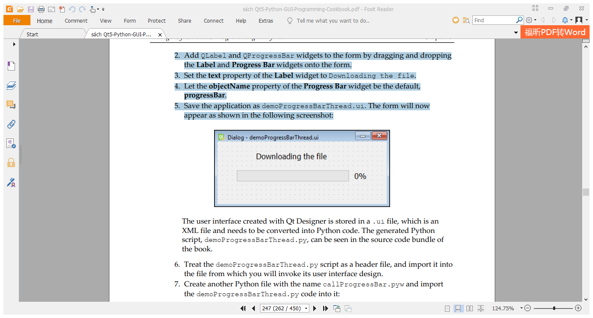
Cập Nhật Thanh Tiến Trình Bằng Cách Sử Dụng Luồng
Giao diện người dùng được tạo bằng Qt Designer được lưu trữ trong file .ui, đây là file XML và cần được chuyển đổi thành code Python.

Slide 15
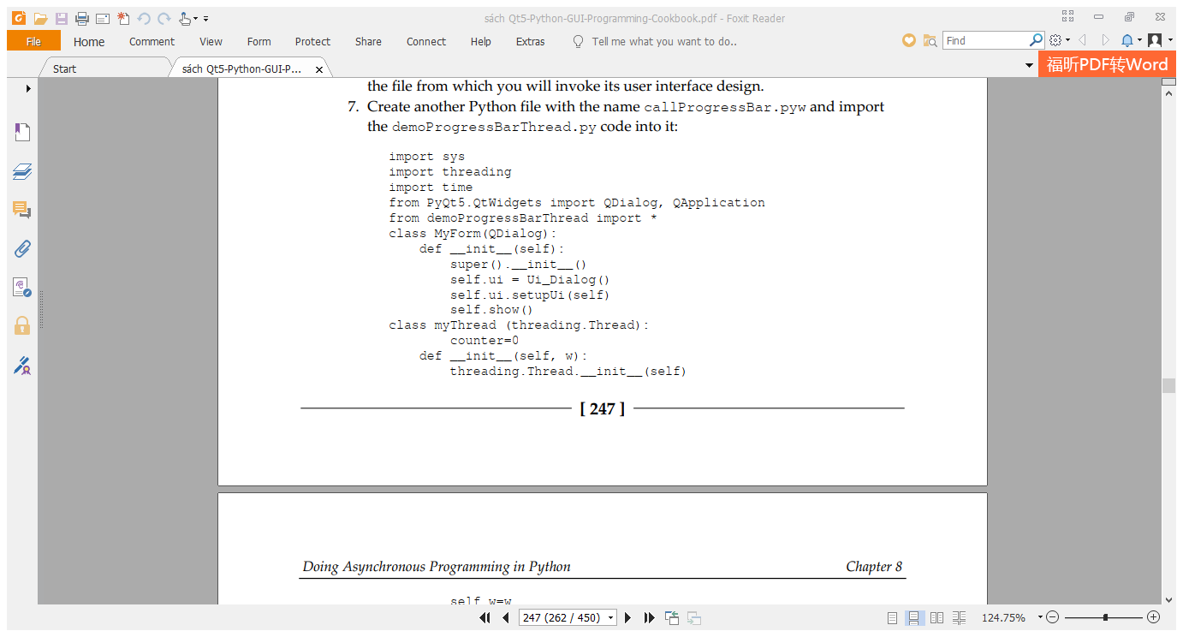
Cập Nhật Thanh Tiến Trình Bằng Cách Sử Dụng Luồng
6. Hãy coi tập lệnh demoProTHERBarThread.py là một file tiêu đề và nhập nó vào file mà bạn sẽ gọi thiết kế giao diện người dùng của nó.
7. Tạo một file Python khác với tên callProTHERBar.pyw và nhập code demoProTHERBarThread.py vào đó:

Slide 16
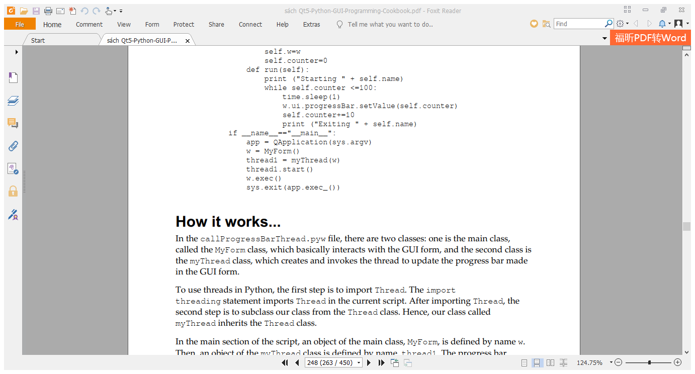
Cập Nhật Thanh Tiến Trình Bằng Cách Sử Dụng Luồng

Slide 17
Cập Nhật Hai Thanh Tiến Trình Bằng Hai Luồng
Để đa nhiệm, bạn cần nhiều hơn một luồng chạy cùng lúc. Trọng tâm của bài này là tìm hiểu làm thế nào hai tác vụ có thể được thực hiện không đồng bộ thông qua hai luồng, nghĩa là thời gian CPU được phân bổ cho hai luồng này và cách chuyển đổi được thực hiện giữa chúng.
Bài này sẽ giúp bạn hiểu làm thế nào hai luồng chạy độc lập mà không can thiệp lẫn nhau. Chúng ta sẽ sử dụng hai thanh tiến trình trong bài này. Một thanh tiến trình sẽ biểu thị tiến trình tải xuống file và thanh tiến trình khác sẽ biểu thị tiến trình quét vi-rút trên ổ đĩa hiện tại. Cả hai thanh tiến trình sẽ tiến triển độc lập với nhau thông qua hai luồng khác nhau.

Slide 18
Cập Nhật Hai Thanh Tiến Trình Bằng Hai Luồng
Chúng ta hãy tìm hiểu làm thế nào hai thanh tiến trình được quản lý bởi hai luồng. Để hiểu cách thời gian CPU được phân bổ cho mỗi luồng đang chạy để thực hiện đồng thời hai tác vụ, hãy thực hiện các bước sau:
Hãy tạo một ứng dụng dựa trên mẫu Dialog without Buttons. Chúng ta cần hai cặp widget QLabel và QProgressBar trong ứng dụng này.
Thêm một QLabel và tiện ích QProgressBar vào biểu mẫu bằng cách kéo và thả tiện ích Label vào form và bên dưới tiện ích Label, kéo và thả thanh tiến trình trên form.

Slide 19
Cập Nhật Hai Thanh Tiến Trình Bằng Hai Luồng
3. Lặp lại quy trình cho một cặp tiện ích Label và Progress Bar khác.
4. Đặt thuộc tính text của tiện ích Label đầu tiên thành Downloading the file.
5. Đặt thuộc tính text của tiện ích Label thứ hai thành Scanning for Virus.
6. Đặt thuộc tính objectName của thanh tiến trình đầu tiên thành progressBarFileDownload.
7. Đặt thuộc tính objectName của thanh tiến trình thứ hai thành progressBarVirusScan.

Slide 20
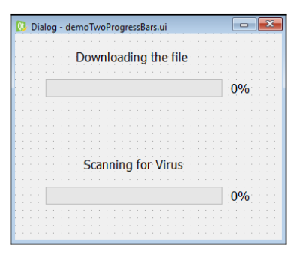
Cập Nhật Hai Thanh Tiến Trình Bằng Hai Luồng
8. Lưu ứng dụng dưới dạng demoTwoProTHERBars.ui. Sau khi thực hiện các bước trước, biểu mẫu sẽ xuất hiện như được hiển thị trong ảnh chụp màn hình sau:

Slide 21
Cập Nhật Hai Thanh Tiến Trình Bằng Hai Luồng
Giao diện người dùng được tạo bằng Qt Designer được lưu trữ trong file .ui là file XML. Bằng cách áp dụng tiện ích pyuic5, file XML có thể được chuyển đổi thành mã Python.
9. Hãy coi tập lệnh demoTwoProTHERBars.py như một file tiêu đề và nhập nó vào file mà bạn sẽ gọi thiết kế giao diện người dùng của nó.
10. Tạo một file Python khác với tên callProTHERBarTwoThreads.pyw và nhập code demoTwoProTHERBars.py vào đó:

Slide 22
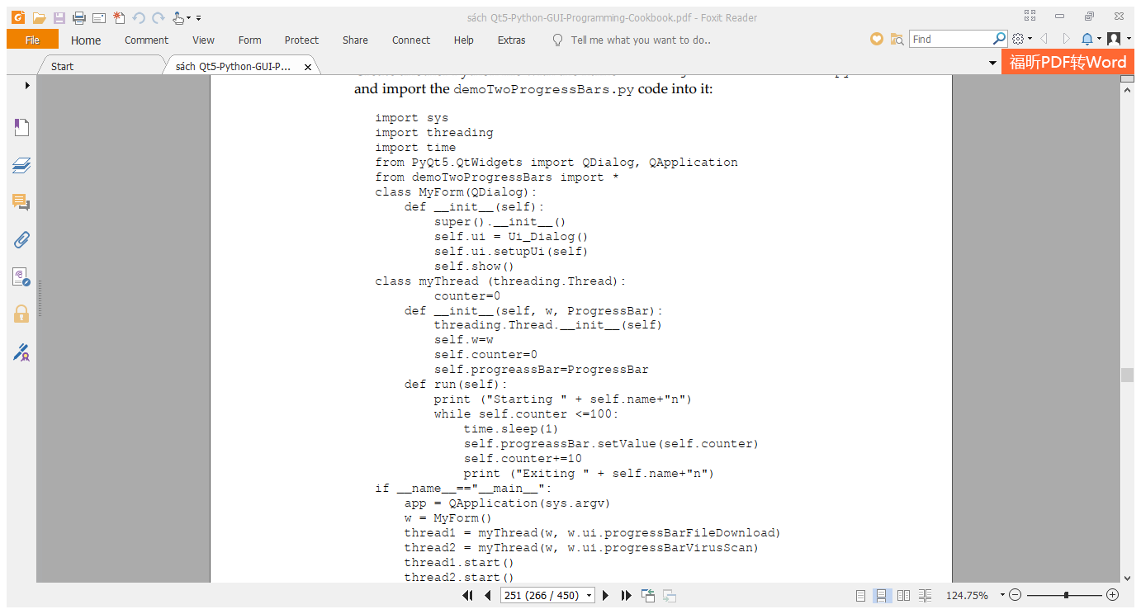
Cập Nhật Hai Thanh Tiến Trình Bằng Hai Luồng

Slide 23
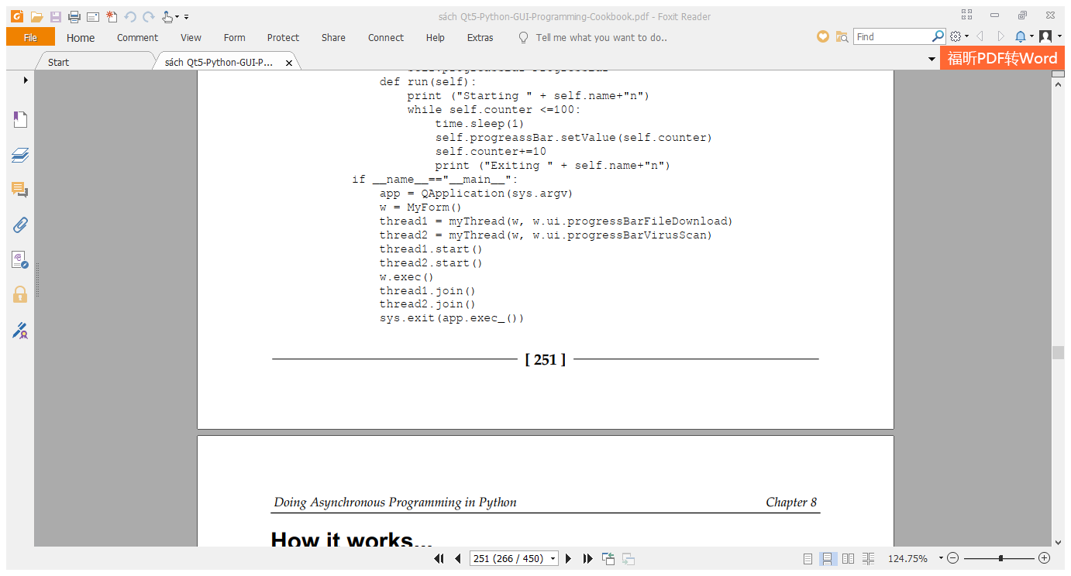
Cập Nhật Hai Thanh Tiến Trình Bằng Hai Luồng

Slide 24
Cập Nhật Các Thanh Tiến Trình Bằng Cách Sử Dụng Các Luồng Bị Ràng Buộc Với Một Cơ Chế Khóa
Phần này sẽ giúp bạn hiểu làm thế nào hai luồng có thể tránh sự mơ hồ bằng cách sử dụng các khóa. Đó là cách các tài nguyên được chia sẻ có thể được truy cập và thao tác bởi hai luồng đồng thời, mà không đưa ra kết quả mơ hồ.
Chúng ta sẽ sử dụng hai thanh tiến trình trong phần này. Một thanh tiến trình sẽ biểu thị tiến trình tải file xuống và thanh tiến trình khác sẽ biểu thị tiến trình quét vi-rút trên ổ đĩa hiện tại. Chỉ một thanh tiến trình sẽ tiến triển tại một thời điểm.

Slide 25
Cập Nhật Các Thanh Tiến Trình Bằng Cách Sử Dụng Các Luồng Bị Ràng Buộc Với Một Cơ Chế Khóa
Các bước sau đây sẽ giúp bạn hiểu làm thế nào hai luồng có thể chạy đồng thời, cập nhật tài nguyên có thể chia sẻ chung mà không đưa ra kết quả mơ hồ:
1. Hãy tạo một ứng dụng dựa trên mẫu Dialog without Buttons. Chúng ta cần hai cặp widget QLabel và QProgressBar trong ứng dụng này.
2. Thêm tiện ích QLabel và tiện ích QProgressBar vào form bằng cách kéo và thả tiện ích Label trên form và bên dưới tiện ích Label , kéo và thả tiện ích Progress Bar (Thanh tiến trình) trên form.
3. Lặp lại quy trình cho một cặp tiện ích Label và Progress Bar khác.

Slide 26
Cập Nhật Các Thanh Tiến Trình Bằng Cách Sử Dụng Các Luồng Bị Ràng Buộc Với Một Cơ Chế Khóa
4. Đặt thuộc tính text của tiện ích Label đầu tiên thành Downloading the file và tiện ích Label thứ hai thành Scanning for Virus.
5. Đặt thuộc tính objectName của tiện ích Thanh tiến trình đầu tiên thành progressBarFileDownload.
6. Đặt thuộc tính objectName của tiện ích Thanh tiến trình thứ hai thành ProgressBarVirusScan.
7. Lưu ứng dụng dưới dạng demoTwoProTHERBarsLocks.ui. Form sẽ xuất hiện như được hiển thị trong ảnh chụp sau:

Slide 27
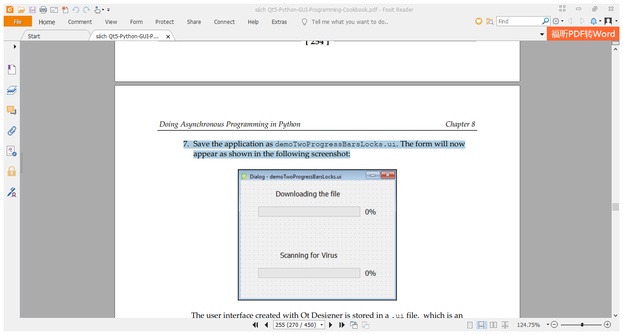
Cập Nhật Các Thanh Tiến Trình Bằng Cách Sử Dụng Các Luồng Bị Ràng Buộc Với Một Cơ Chế Khóa
Giao diện người dùng được tạo bằng Qt Designer được lưu trữ trong file .ui, là file XML và cần chuyển đổi thành mã Python. Lệnh pyuic5 được sử dụng để chuyển đổi file XML thành tập lệnh Python.

Slide 28
Cập Nhật Các Thanh Tiến Trình Bằng Cách Sử Dụng Các Luồng Bị Ràng Buộc Với Một Cơ Chế Khóa
8. Hãy coi file demoTwoProTHERBarsLocks.py là một file tiêu đề và nhập nó vào file mà bạn sẽ gọi thiết kế giao diện người dùng của nó.
9. Tạo một file Python khác có tên callProTHERBarTwoThreadsLocks.pyw và nhập mã demoTwoProTHERBarsLocks.py vào nó:

Slide 29
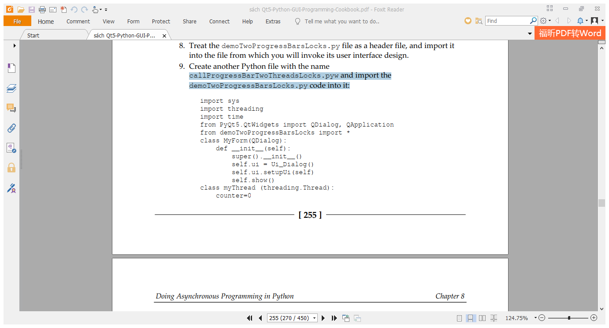
Cập Nhật Các Thanh Tiến Trình Bằng Cách Sử Dụng Các Luồng Bị Ràng Buộc Với Một Cơ Chế Khóa

Slide 30
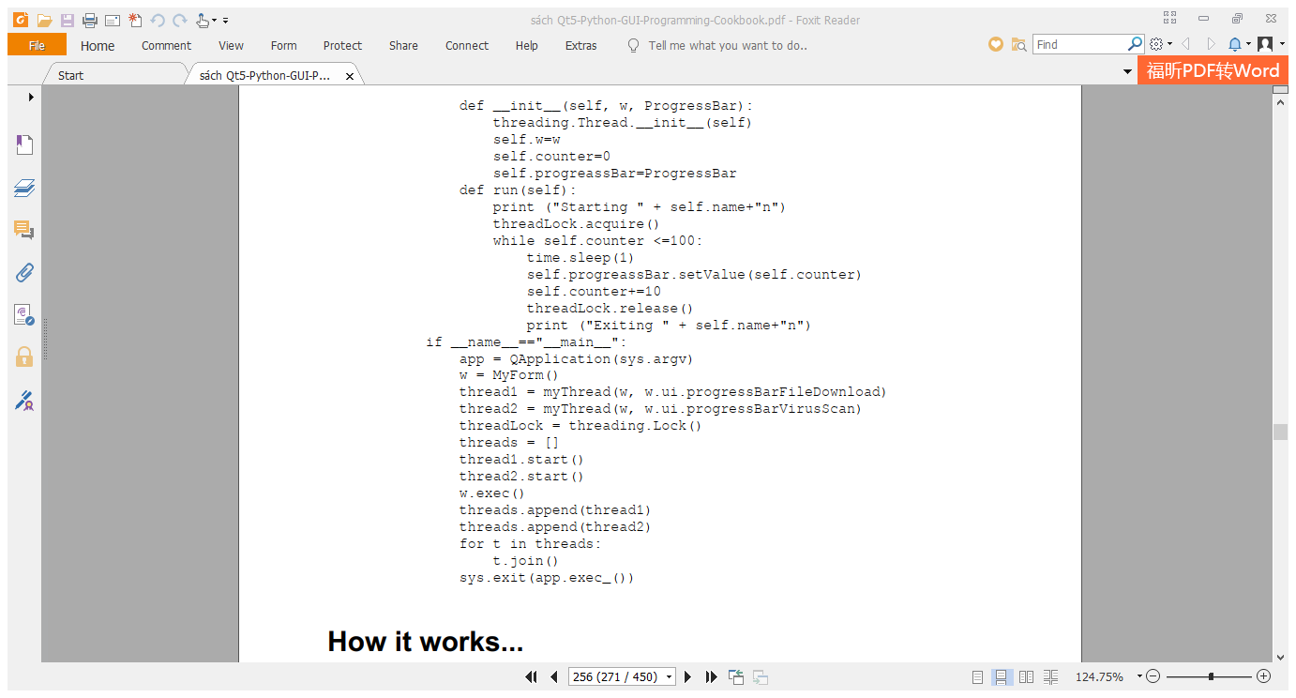
Cập Nhật Các Thanh Tiến Trình Bằng Cách Sử Dụng Các Luồng Bị Ràng Buộc Với Một Cơ Chế Khóa

Slide 31
Cập Nhật Các Thanh Tiến Trình Đồng Thời Bằng Các Hoạt Động Không Đồng Bộ
Phần này sẽ giúp bạn hiểu cách các hoạt động không đồng bộ được thực hiện trong Python. asyncio là một thư viện trong Python hỗ trợ lập trình không đồng bộ. Phương tiện không đồng bộ, ngoài luồng chính, một hoặc nhiều tác vụ cũng sẽ thực thi song song. Trong khi sử dụng asyncio, bạn nên nhớ rằng chỉ có code được viết trong các phương thức được gắn cờ là async mới có thể gọi bất kỳ code nào theo cách không đồng bộ. Bên cạnh đó, code async chỉ có thể chạy bên trong một vòng lặp sự kiện. Vòng lặp sự kiện là mã thực hiện đa nhiệm.

Slide 32
Cập Nhật Các Thanh Tiến Trình Đồng Thời Bằng Các Hoạt Động Không Đồng Bộ
Điều đó cũng có nghĩa là để thực hiện lập trình không đồng bộ trong Python, chúng ta cần tạo một vòng lặp sự kiện hoặc lấy đối tượng vòng lặp sự kiện mặc định của luồng hiện tại.
Chúng ta sẽ sử dụng hai thanh tiến trình và cả hai sẽ được cập nhật đồng thời thông qua các hoạt động không đồng bộ.

Slide 33
Cập Nhật Các Thanh Tiến Trình Đồng Thời Bằng Các Hoạt Động Không Đồng Bộ
Điều đó cũng có nghĩa là để thực hiện lập trình không đồng bộ trong Python, chúng ta cần tạo một vòng lặp sự kiện hoặc lấy đối tượng vòng lặp sự kiện mặc định của luồng hiện tại.
Chúng ta sẽ sử dụng hai thanh tiến trình và cả hai sẽ được cập nhật đồng thời thông qua các hoạt động không đồng bộ.
Thực hiện các bước sau để hiểu cách thực hiện các thao tác không đồng bộ:

Slide 34
Cập Nhật Các Thanh Tiến Trình Đồng Thời Bằng Các Hoạt Động Không Đồng Bộ
1. Hãy tạo một ứng dụng dựa trên mẫu Dialog without Buttons . Chúng tôi sẽ yêu cầu hai cặp widget QLabel và QProgressBar trong ứng dụng này.
2. Thêm tiện ích QLabel và tiện ích QProgressBar vào form bằng cách kéo và thả tiện ích Label trên form và bên dưới tiện ích Label , kéo và thả tiện ích Progress Bar (Thanh tiến trình) trên form.
3. Lặp lại quy trình cho một cặp tiện ích Label và Progress Bar khác.
4. Trên cặp Label và Thanh tiến trình, kéo và thả nút ấn trên form.

Slide 35
Cập Nhật Các Thanh Tiến Trình Đồng Thời Bằng Các Hoạt Động Không Đồng Bộ
5. Đặt thuộc tính text của nút ấn thành Start.
6. Đặt thuộc tính text của tiện ích Label đầu tiên thành Downloading the file và tiện ích Label thứ hai thành Scanning for Virus
7. Đặt thuộc tính objectName của nút ấn thành pushButtonStart.
8. Đặt thuộc tính objectName của tiện ích Thanh tiến trình đầu tiên thành progressBarFileDownload và thuộc tính của thanh tiến trình thứ hai thành ProgressBarVirusScan.

Slide 36
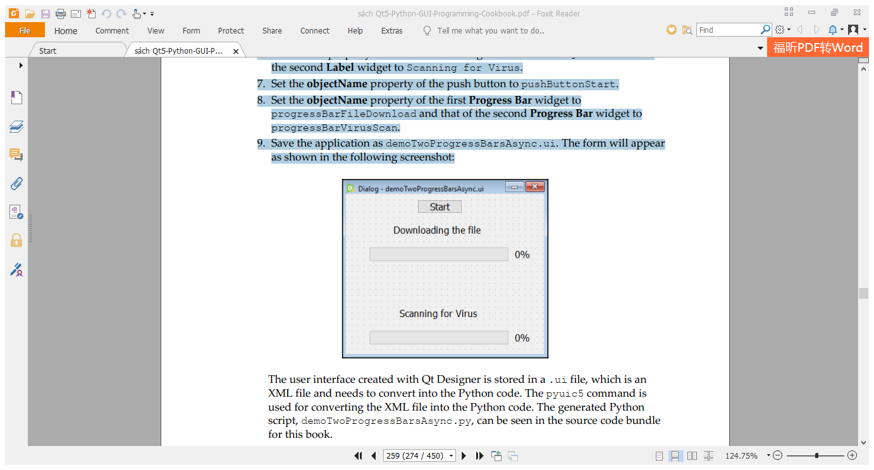
Cập Nhật Các Thanh Tiến Trình Đồng Thời Bằng Các Hoạt Động Không Đồng Bộ
9. Lưu ứng dụng dưới dạng demoTwoProTHERBarsAsync.ui. Form sẽ xuất hiện như hình sau:

Slide 37
Cập Nhật Các Thanh Tiến Trình Đồng Thời Bằng Các Hoạt Động Không Đồng Bộ
Giao diện người dùng được tạo bằng Qt Designer được lưu trữ trong file .ui, đây là file XML và cần chuyển đổi thành code Python. Lệnh pyuic5 được sử dụng để chuyển đổi file XML thành code Python.
10. Hãy coi tập lệnh demoTwoProTHERBarsAsync.py như một file tiêu đề và nhập nó vào file mà bạn sẽ gọi thiết kế giao diện người dùng của nó.
11. Tạo một file Python khác với tên callProTHERBarAsync1.pyw và nhập code demoTwoProTHERBarsAsync.py vào nó

Slide 38
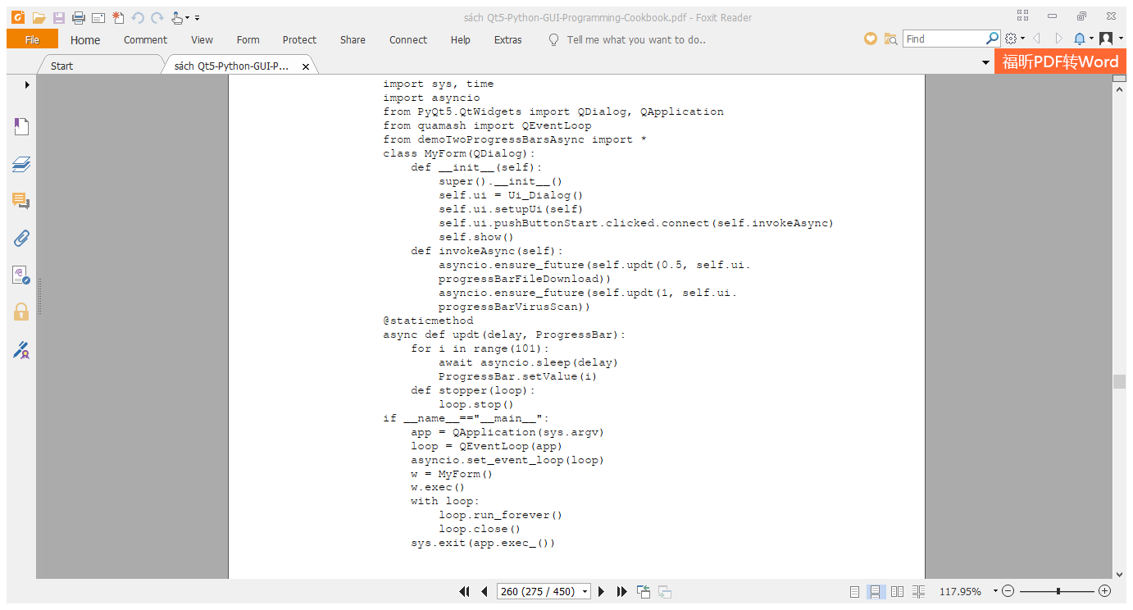
Cập Nhật Các Thanh Tiến Trình Đồng Thời Bằng Các Hoạt Động Không Đồng Bộ

Slide 39
Quản Lý Tài Nguyên Bằng Trình Quản Lý Bối Cảnh
Trong phần này, bạn sẽ học cách cập nhật đồng thời hai thanh tiến trình bằng cách sử dụng hai luồng. Việc đồng bộ hóa giữa hai luồng và khóa chúng sẽ được xử lý thông qua trình quản lý bối cảnh. Quản lý bối cảnh là gì?
Trình quản lý bối cảnh cho phép chúng ta phân bổ và giải phóng tài nguyên bất cứ khi nào muốn. Để tối ưu hóa việc sử dụng tài nguyên, điều cần thiết là, khi bất kỳ tài nguyên nào được phân bổ bởi bất kỳ ứng dụng hoặc luồng nào, chúng sẽ được giải phóng hoặc dọn sạch để chúng có thể được sử dụng bởi một số ứng

Slide 40
Quản Lý Tài Nguyên Bằng Trình Quản Lý Bối Cảnh
hoặc luồng khác. Nhưng đôi khi chương trình gặp sự cố trong khi thực thi hoặc vì một số lý do khác khiến chương trình không kết thúc đúng cách, do đó các tài nguyên được phân bổ không được giải phóng đúng cách. Các nhà quản lý bối cảnh giúp đỡ trong các tình huống như vậy bằng cách đảm bảo việc dọn sạch các tài nguyên được phân bổ diễn ra. Đây là một ví dụ nhỏ về việc sử dụng trình quản lý bối cảnh:

Slide 41
Quản Lý Tài Nguyên Bằng Trình Quản Lý Bối Cảnh
with method_call() as variable_name:
statements that use variable_name
..........
..........
variable_name is automatically cleaned
Từ khóa with đóng vai trò chính trong trình quản lý bối cảnh. Sử dụng từ khóa with, chúng ta có thể gọi bất kỳ phương thức nào trả về trình quản lý bối cảnh. Chúng ta gán trình quản lý bối cảnh được trả về cho bất kỳ biến nào bằng cách sử dụng, dưới dạng variable_name.

Slide 42
Quản Lý Tài Nguyên Bằng Trình Quản Lý Bối Cảnh
variable_name sẽ chỉ tồn tại trong khối thụt lề của câu lệnh with và sẽ được tự động dọn sạch khi khối kết thúc.
Trình quản lý bối cảnh rất hữu ích trong khi sử dụng nhiều luồng. Trong khi sử dụng nhiều luồng, bạn cần có được các khóa khi một luồng truy cập vào một tài nguyên chung. Ngoài ra, khi một tác vụ trên tài nguyên chung được thực hiện, bạn cần giải phóng khóa. Nếu các khóa không được phát hành vì một số ngoại lệ, nó có thể dẫn đến bế tắc. Trình quản lý bối cảnh sẽ tự động giải phóng khóa bằng cách sử dụng khóa với từ khóa with. Đây là một ví dụ nhỏ cho thấy việc mua và giải phóng các khóa:

Slide 43
Quản Lý Tài Nguyên Bằng Trình Quản Lý Bối Cảnh
threadLock.acquire()
statements that use resource
...................
...................
threadLock.release()
Bạn có thể thấy rằng một khi khóa được lấy, tài nguyên được sử dụng và cuối cùng khóa được giải phóng. Nhưng code này có thể gây ra thảm họa nếu lệnh threadLock.release () không thực thi do một số ngoại lệ trong các câu lệnh trước. Trong tình huống như vậy, tốt hơn là sử dụng trình quản lý bối cảnh. Đây là cú

Slide 44
Quản Lý Tài Nguyên Bằng Trình Quản Lý Bối Cảnh
pháp để tự động phát hành khóa bằng trình quản lý bối cảnh:
with threadLock:
statements that use resource
...................
...................
lock is released automatically
Bạn có thể thấy trong cú pháp trước đó rằng thời điểm khối kết thúc, khóa được tự động giải phóng mà không cần thực hiện phương thức release ().

Slide 45
Quản Lý Tài Nguyên Bằng Trình Quản Lý Bối Cảnh
Hãy bắt đầu với việc tạo một ứng dụng trong đó hai thanh tiến trình được cập nhật bằng hai luồng và các khóa trong luồng được xử lý bằng trình quản lý ngữ cảnh.
Hãy cùng nhau tạo một ứng dụng dựa trên mẫu Dialog without Buttons với các bước sau:
Chúng tôi cần hai cặp widget QLabel và QProgressBar trong ứng dụng này. Thêm tiện ích QLabel vào form bằng cách kéo và thả tiện ích Label trên form.
Bên dưới tiện ích Label, kéo và thả tiện ích Thanh tiến trình trên form.

Slide 46
Quản Lý Tài Nguyên Bằng Trình Quản Lý Bối Cảnh
3. Lặp lại quy trình cho một cặp tiện ích Label và Thanh tiến trình khác.
4. Đặt thuộc tính text của tiện ích Label đầu tiên thành Downloading the file và tiện ích Label thứ hai thành Scanning for Virus.
5. Đặt thuộc tính objectName của tiện ích Thanh tiến trình đầu tiên thành progressBarFileDownload.
6. Đặt thuộc tính objectName của tiện ích Thanh tiến trình thứ hai thành ProgressBarVirusScan.

Slide 47
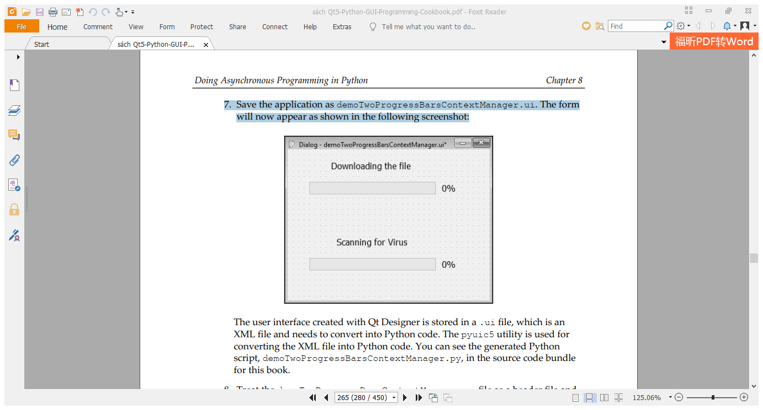
Quản Lý Tài Nguyên Bằng Trình Quản Lý Bối Cảnh
7. Lưu ứng dụng dưới dạng demoTwoProTHERBarsContextManager.ui. Form sẽ xuất hiện như sau:
Giao diện người dùng được tạo bằng Qt Designer được lưu trữ trong file .ui, đây là file XML và cần chuyển đổi thành code Python. Tiện ích pyuic5 được sử dụng để chuyển đổi file XML thành code Python

Slide 48
Quản Lý Tài Nguyên Bằng Trình Quản Lý Bối Cảnh
8. Hãy coi file demoTwoProTHERBarsContextManager.py làm file tiêu đề và nhập nó vào file mà bạn sẽ gọi thiết kế giao diện người dùng của nó.
9. Tạo một file Python khác có tên callProTHERBarContextManager.pyw và nhập
mã demoTwoProTHERBarsContextManager.py vào nó:

Slide 49
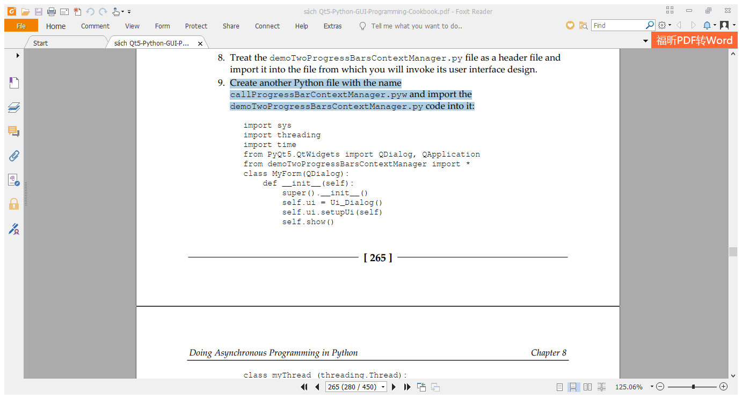
Quản Lý Tài Nguyên Bằng Trình Quản Lý Bối Cảnh

Slide 50
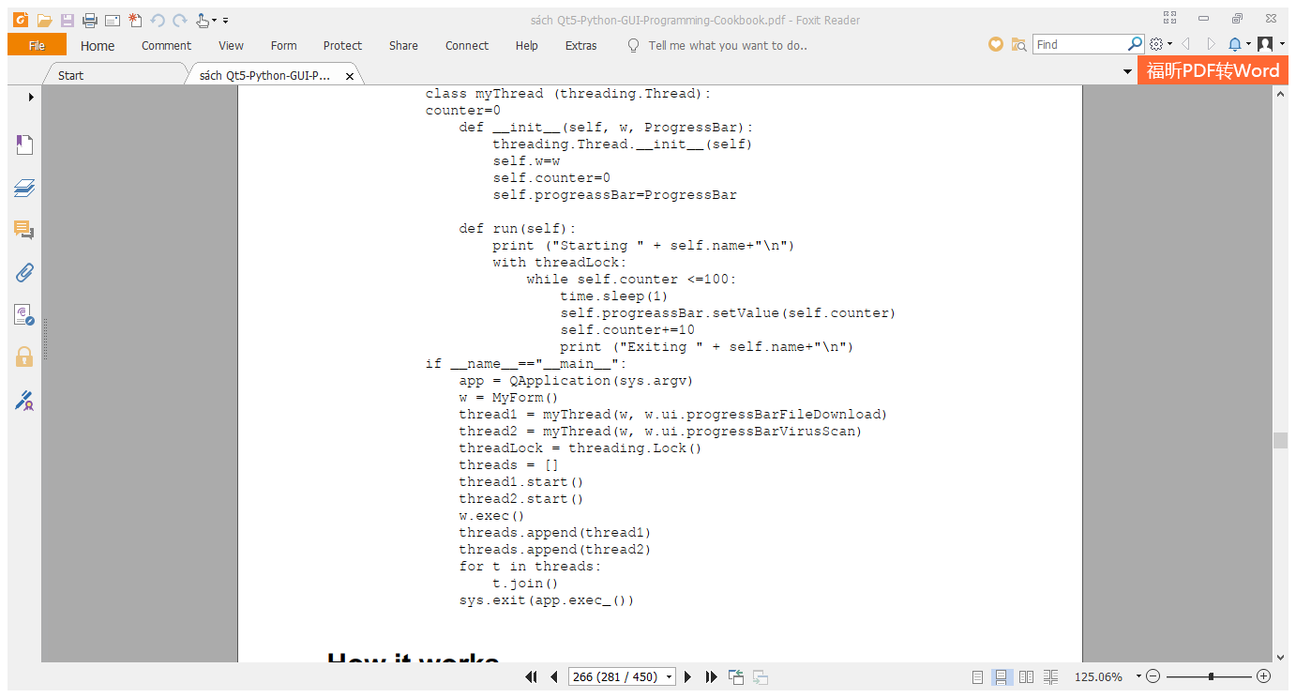
Quản Lý Tài Nguyên Bằng Trình Quản Lý Bối Cảnh

